Slide 1
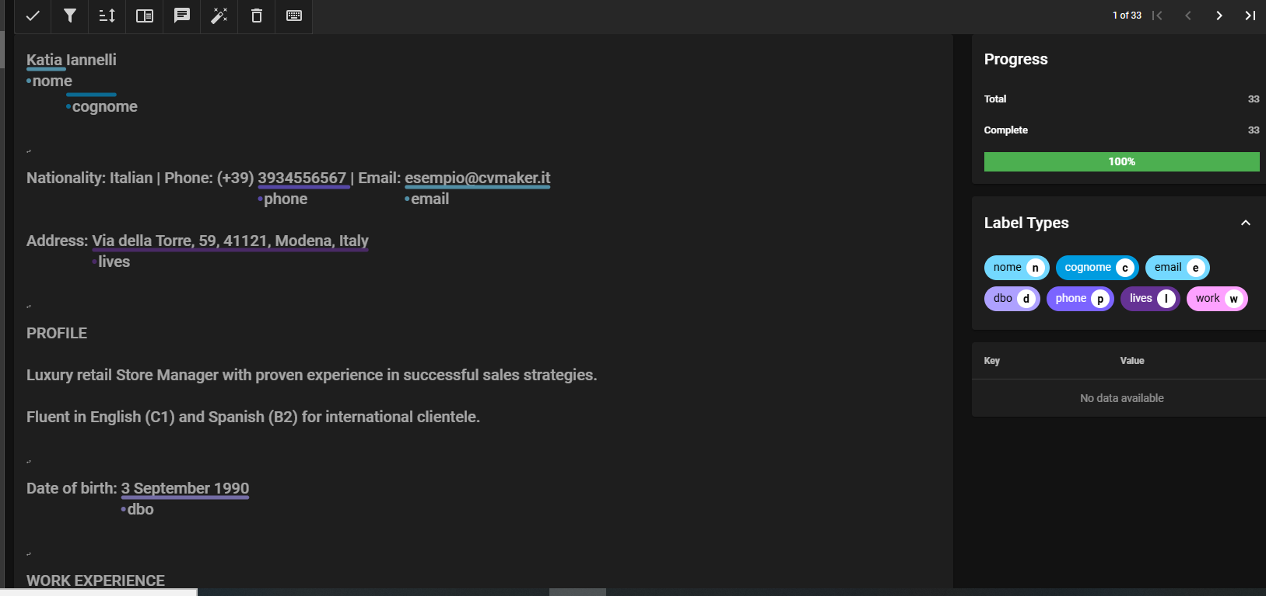

Labelling Text and Training model
Per il nostro testo
Possiamo così definire le label
Possiamo così definire le label
Possiamo così definire le label
Possiamo così definire le label
Utilizzando Doccano, strumento open-source per l'annotazione di testi, utile per creare dataset etichettati da utilizzare in modelli di Machine Learning per il Natural Language Processing (NLP) e avere come risultato un JSONL di questo tipo:

